Slide 1



Перинатальные учреждения: организация работы младшего медицинского персонала
Научная библиотека ИГМУ
2026 год

Slide 2
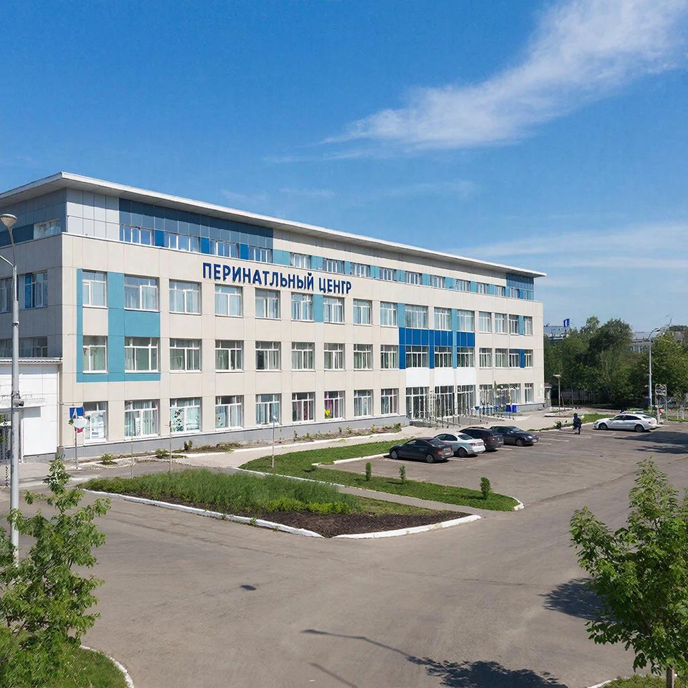
Средний медицинский персонал, осуществляет сестринский процесс в оказании акушерской и гинекологической помощи, оказывает лечебную и профилактическую помощь женщинам и семьям в различные периоды их жизни, осуществляет наблюдение, обследование, реабилитацию, обеспечивает уход и необходимую помощь.
Работа в перинатальных центрах имеет свои особенности. Об этом вы узнаете в виртуальной выставке.

Slide 3
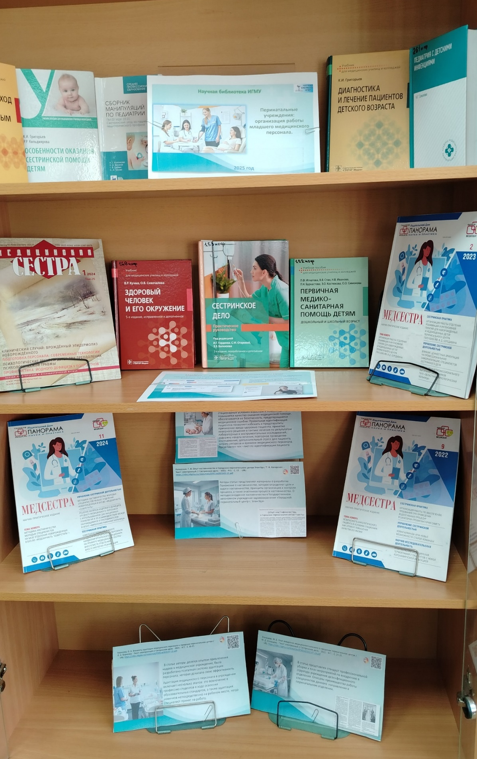

Научная библиотека ИГМУ приглашает вас посетить выставку:
с 12 января по 27 февраля.
Перинатальные учреждения:
организация работы младшего медицинского персонала.
Вашему вниманию предлагается издания по данной теме: учебники, статьи из периодических изданий и электронные ресурсы.

Slide 4

* Григорьев, К. И. Диагностика и лечение пациентов детского возраста : учебник / К. И. Григорьев. - Москва : ГЭОТАР-Медиа, 2020. - 560 с. - ISBN 978-5-9704-5630-9. - Текст : электронный // ЭБС "Консультант студента" : [сайт]. - URL : https://www.studentlibrary.ru/book/ISBN9785970456309.html
В раздел 1 учебника «Диагностика болезней и лечение детей раннего возраста» включены следующие темы:
глава 1. Асфиксия новорожденного.
глава 2. Энцефалопатия и родовые травмы.
Глава 3. Гемолитическая болезнь новорождённых.
Глава 4. Гнойно-септические заболевания новорождённых.
Глава 5. Наследственные болезни неонатальный скрининг.

Slide 5

* Ушакова, Ф. И. Сестринский уход за здоровым новорожденным / Ф. И. Ушакова. - Москва: ГЭОТАР-Медиа, 2021. - 168 с. - ISBN 978-5-9704-6172-3. - Текст: электронный // ЭБС "Консультант студента": [сайт]. - URL: https://www.studentlibrary.ru/book/ISBN9785970461723.html
Учебник составлен в соответствии с федеральным государственным образовательным стандартом и утвержденной программой по междисциплинарному курсу "Сестринский уход за здоровым новорожденным" модуля "Медицинская и медико-социальная помощь женщине, новорожденному, семье при физиологическом течении беременности, родов, послеродового периода".
Информация систематизирована по основным темам данного курса, книга содержит материал по организации ухода за здоровым новорожденным, включенный в программу. К каждой главе прилагаются вопросы для самоконтроля. В приложениях описаны основные манипуляции, необходимые для освоения при изучении этого курса.

Slide 6

Сборник манипуляций по педиатрии. ПМ.02 МДК 02.01. Сестринский уход за пациентами педиатрического профиля: учебное пособие / А. Г. Колпикова, Н. А. Великая, Т. В. Гусева, С. А. Гулова. - 4-е изд., стереотип. - Санкт-Петербург: Лань, 2021. - 105 с.
В учебном пособии описаны алгоритмы выполнения основных манипуляций. В главе 1 представлены диагностические манипуляции: антропометрия детей первого года жизни, оценка физического развития ребёнка по центральным таблицам, сбор мочи у грудных детей, взятие соскоба на энтеробиоз, забор кала, взятие мазков из носа и другие.

Slide 7


* Григорьев, К. И. Особенности оказания сестринской помощи детям : учебное пособие / К. И. Григорьев, Р. Р. Кильдиярова. - Москва : ГЭОТАР-Медиа, 2025. - 272 с. - ISBN 978-5-9704-9211-6. - Электронная версия доступна на сайте ЭБС "Консультант студента" : [сайт]. URL: https://www.studentlibrary.ru/book/ISBN9785970492116.html
В учебном пособии освещены вопросы организации сестринского процесса при работе с детьми разного возраста в стационаре и амбулаторно-поликлинических условиях. Представлены характеристика периода новорожденности, особенности недоношенных детей, ухода за ними и вскармливания, принципы питания и режим детей раннего возраста, уход за больным ребенком, принципы консультирования родителей по воспитанию детей с ограниченными возможностями и уходу за ними.

Slide 8
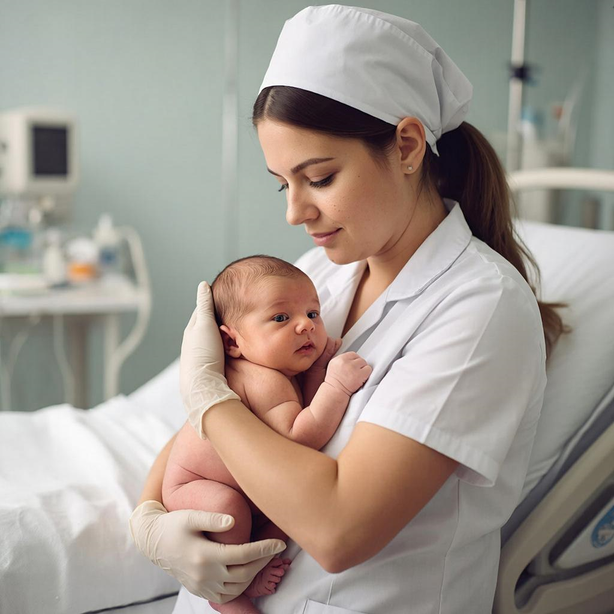
Круглова, Л. И. Методика наставничества молодых специалистов на базе отделения новорождённых в БУЗ ВО "Медсанчасть "Северосталь" / Л. И. Круглова, Н. Н. Белякова. - Текст: непосредственный // Медсестра: Комплект с приложением. - 2024. - N 11. - С. 6-10.
Неонтология – одна из самых сложных и ответственных областей медицины, требующая высокой квалификации и предельной внимательности от медицинского персонала, поэтому любая ошибка может серьёзные последствия для новорождённого пациента. Наставничество молодых специалистов в отделении новорождённых играет ключевую роль в их профессиональном развитии и успешной адаптации к специальным условиям работы, помогает снизить риски ошибок в работе с маленьким пациентом.

Slide 9

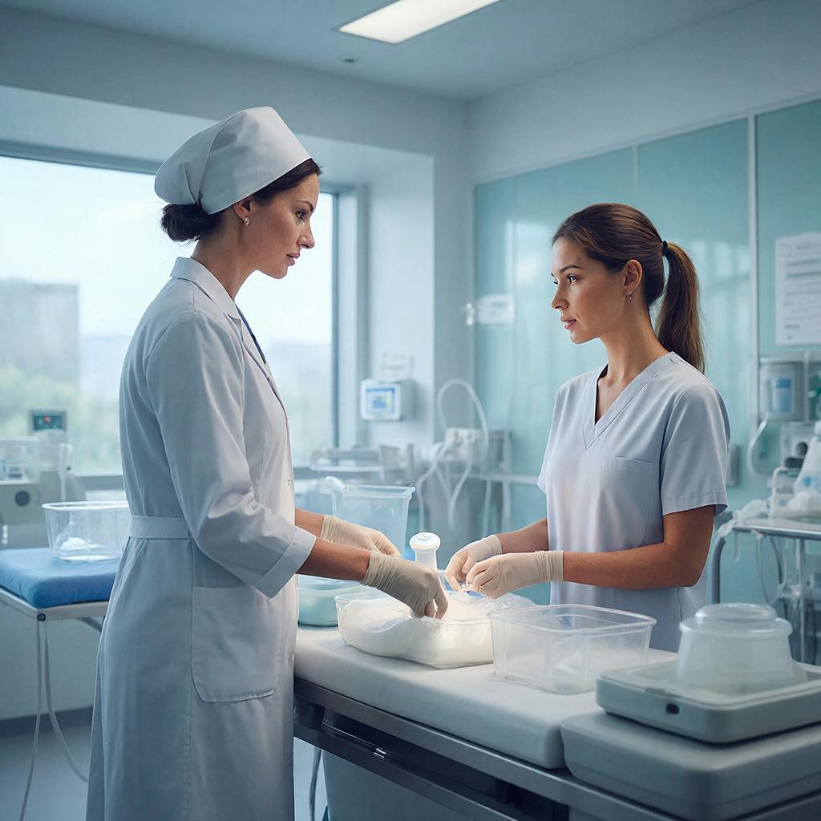
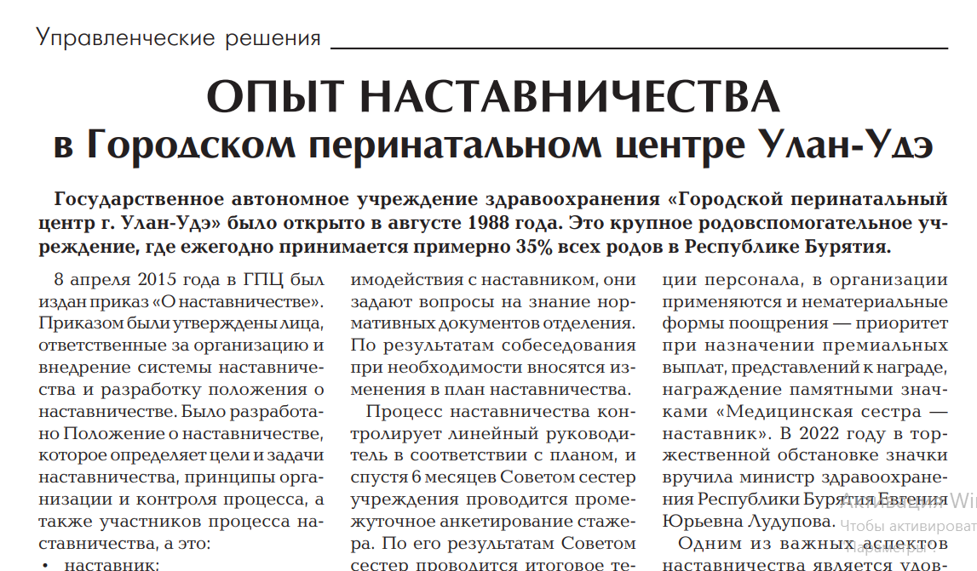
Капорская, Т. И. Опыт наставничества в Городском перинатальном центре Улан-Удэ /
Т. И. Капорская. - Текст: электронный // Сестринское дело. - 2023. - N 5. - С. 12. - URL: https://irbis.irkgmu.ru/resources/STAT/sd2023-05-12.pdf
Авторы статьи представляют материалы о разработке Положение о наставничестве, которое определяет цели и задачи наставничества, принципы организации и контроля процесса, а также участников процесса наставничества. О методах внедрения наставничества в Государственном автономном учреждение здравоохранения «Городской перинатальный центр г. Улан-Удэ».

Slide 10
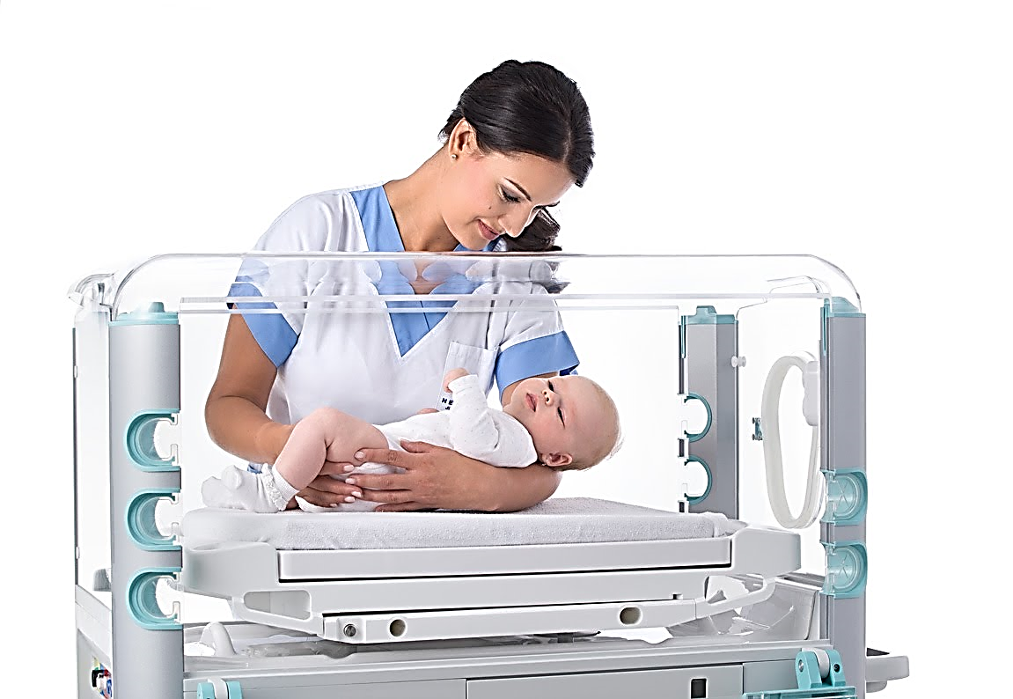
Ращупкина, Г. Г. Организация работы отделения реанимации и интенсивной терапии для новорождённых и недоношенных детей перинатального центра ГБУЗ СКОБ им В. Д. Середавина / Г. Г. Ращупкина, У. Л. Жидкова, С. М. Кашкарёва. - Текст: непосредственный // Медсестра: Комплект с приложением. - 2023. - N 2. - С. 8-15.
В статье освещена система организации отделения для эффективной работы и оказании реанимационной помощи новорождённым детям. Представлен опыт слаженной командной работы, позволяющий выхаживать новорождённых с тяжёлой патологией и новорождённых детей с низкой и экстремально низкой массой тела. Основная цель данного организационного процесса –сделать работу медицинских сестёр наиболее эффективной для данного отделения.

Slide 11


Нечаев, В. Н. Значимость отделения катамнеза в работе клинического перинатального центра / В. Н. Нечаев, Ю. В. Черненков, А. П. Вологина. - Текст: непосредственный // Медицинская сестра. - 2024. - Том 26, N 1. - С. 11-14.
В статье представлены данные по внедрению медицинского наблюдения, коррекции и профилактики специфических нарушений, характерных для детей, рождённых с экстремально низкой массой тела и задержкой внутриутробного развития. Отражён многолетний опыт работы отделения катамнеза и указаны положительные аспекты его работы, а также отмечены основные заболевания и проблемы, с которыми могут столкнутся родители недоношенных детей.

Slide 12
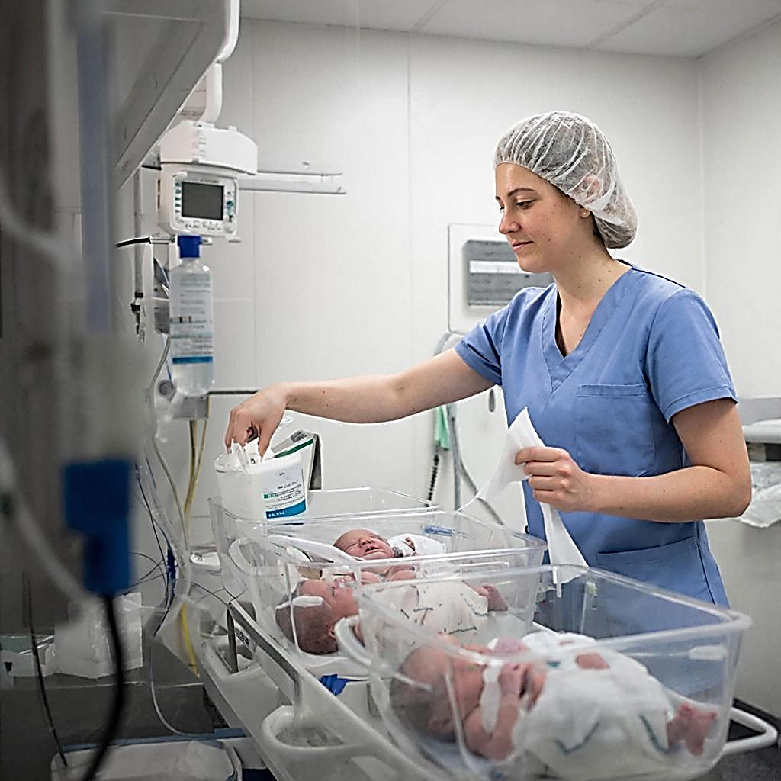
Кашкарева, С. М. Новый подход к организации уборки и дезинфекции в перинатальном центре / С. М. Кашкарева, А. И. Мосолова, Н. Ю. Шалашова. - Текст: непосредственный // Медсестра: Комплект с приложением. - 2022. - N 9. - С. 23-31.
Авторы статьи напоминают специалистам о том, что инфекционная безопасность – это комплекс санитарно-противоэпидемиологических, санитарно-гигиенических, лечебно-профилактических мероприятий, направленных на предупреждение распространения инфекции в медицинских учреждениях, и делают акцент на современных мероприятиях по проведению уборок и дезинфекции в перинатальном центре.

Slide 13


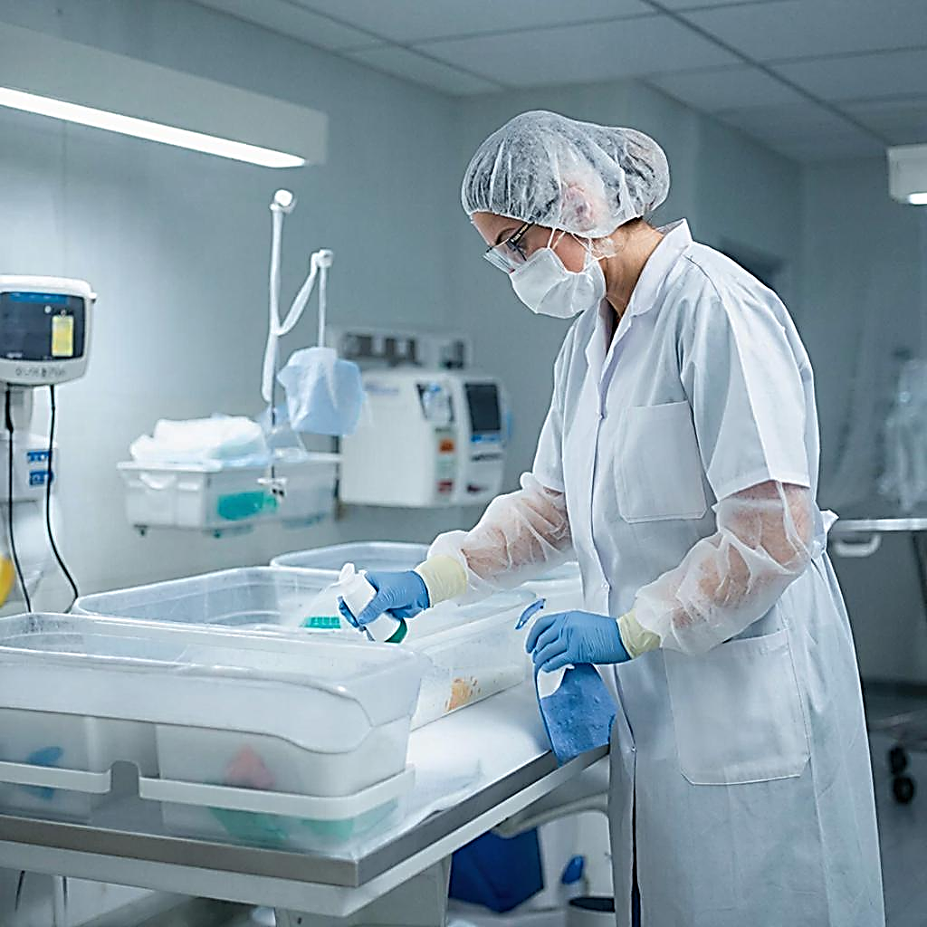
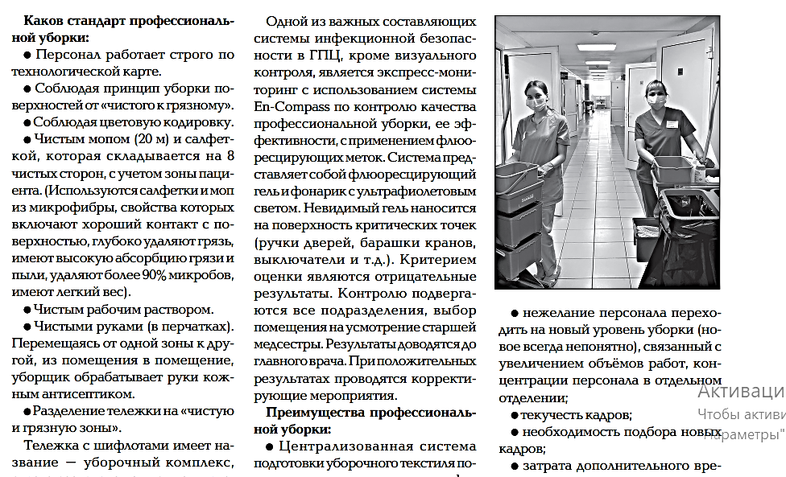
Усольцева, М. Д. Опыт внедрения медицинского клининга в городском перинатальном центре / М. Д. Усольцева. - Текст: электронный // Сестринское дело. - 2022. - N 7. - С. 24-25.
. - URL: https://irbis.irkgmu.ru/resources/STAT/sd2022-07-24.pdf
В статье представлен стандарт профессиональной уборки и план мероприятий по внедрению в структуру учреждения дезинфекционного отделения. Описаны преимущества работы специалистов данного направления в перинатальном отделении.

Slide 14

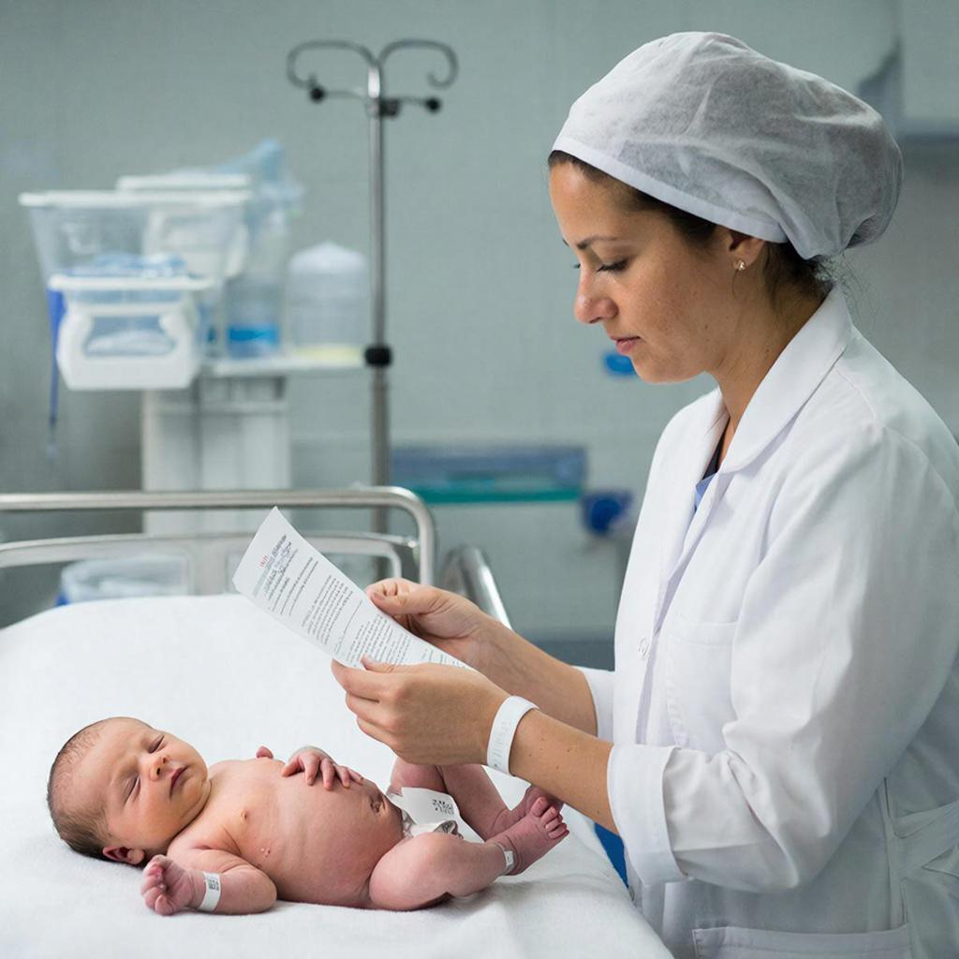
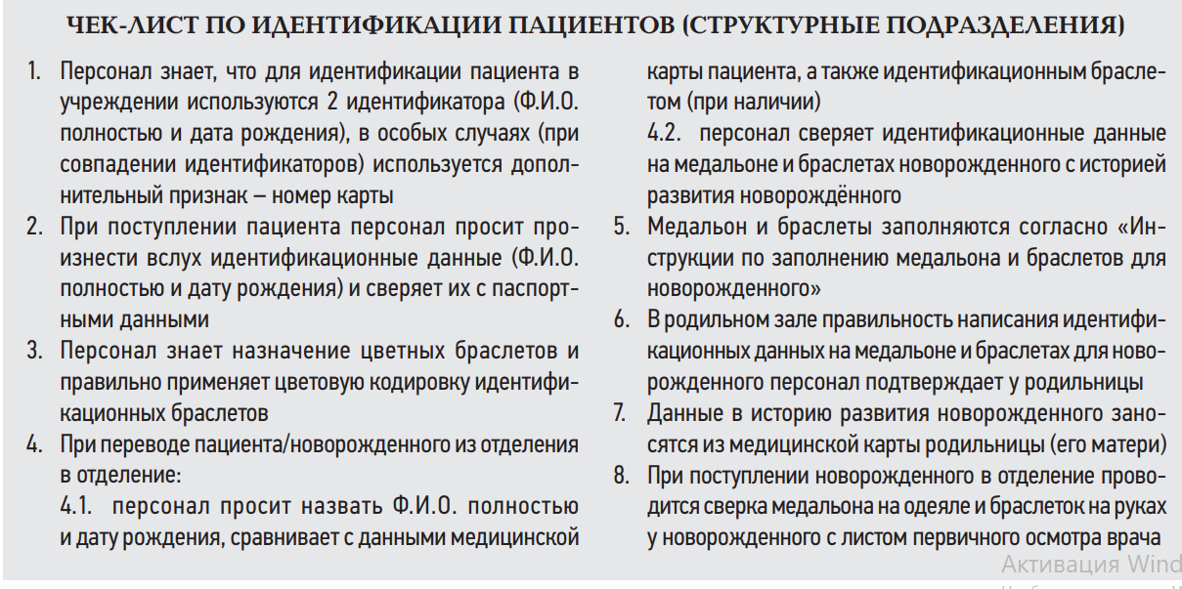
Ильина, Е. В. Идентификация личности пациентов при оказании медицинской помощи в ГАУЗ «Городской перинатальный центр г. Улан-Удэ» / Е. В. Ильина. - Текст: электронный // Сестринское дело. - 2025. - N 1. - С. 17-20. - URL: https://irbis.irkgmu.ru/resources/STAT/sd2025-01-17.pdf
Благодаря стандартизации процесса идентификации личности пациентов при оказании медицинской помощи в стационарных условиях взрослым и новорожденным повышается качество оказания медицинской помощи, обеспечивается ее безопасность, предотвращаются медицинские ошибки. Правильная идентификация пациентов позволяет избежать и предотвратить: причинение вреда здоровью пациента, принятие неверного решения о тактике лечения по результатам лабораторных и инструментальных исследований, задержку начала лечения, повторное проведение исследования, дополнительный стресс для пациента, затрату ресурсов и времени медицинского персонала. Представлен чек –лист по идентификации пациента.

Slide 15


Борисова, О. А. Элементы адаптации медицинского персонала в городском перинатальном центре / О. А. Борисова. - Текст: электронный // Сестринское дело. - 2023. - N 7. - С. 35-37.
URL: https://irbis.irkgmu.ru/resources/STAT/sd2023-07-35.pdf
В статье авторы делятся опытом привлечения кадров в медицинское учреждение, была разработана поэтапная система адаптации персонала, которая доказала свою эффективность.
Адаптация медицинского персонала в учреждении включает несколько этапов: это вовлечение в профессию студентов в ходе освоения образовательных стандартов, а также адаптация новичков непосредственно на рабочем месте, когда специалист принят на работу.

Slide 16
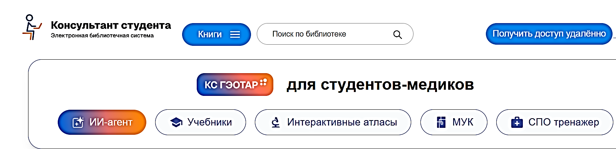
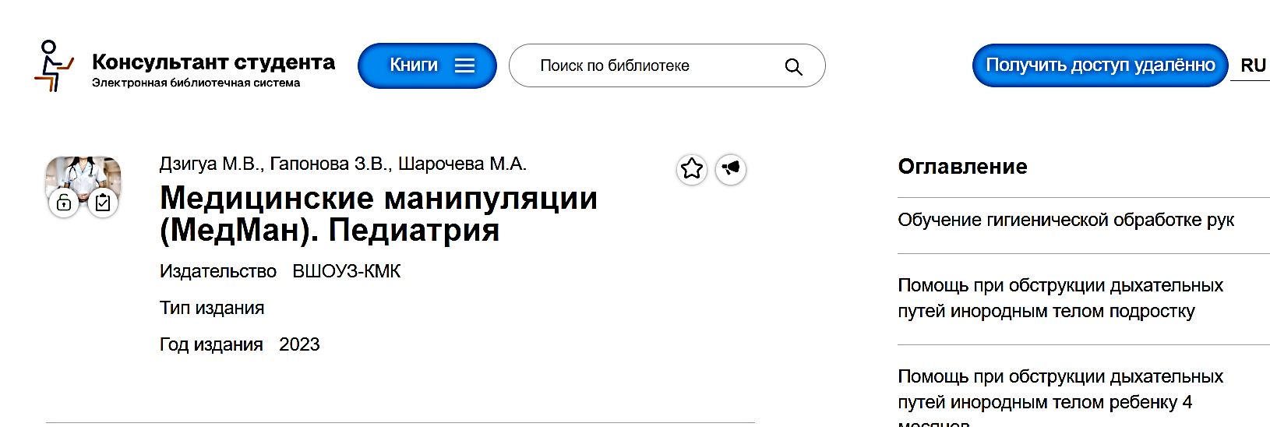
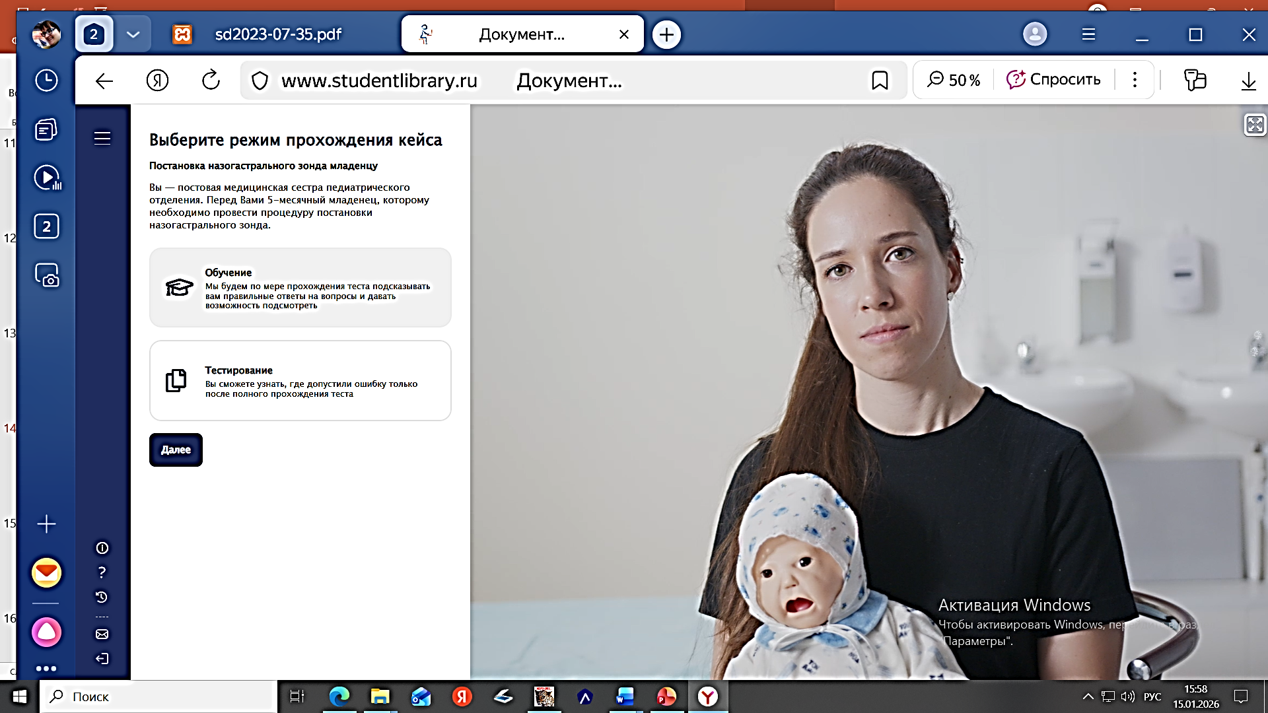
Научная библиотека ИГМУ предлагает воспользоваться материалами для освоения профессии. В электронной библиотечной системе «Консультант студента» предоставлен доступ к тренажеру МедМан.
Медицинские манипуляции (МедМан). Педиатрия. - Режим доступа: https://www.studentlibrary.ru/book/MEDMAN_PEDN.html
Перейти по ссылке-
СПО тренажёр

Slide 17


Если вы захотите более подробно ознакомиться с этими и другими изданиями, напоминаем, что выставка работает
по 27 февраля включительно
по адресу:
Учебно-лабораторный корпус ИГМУ,
Научная библиотека,
Абонемент учебной литературы ИСО,
кабинет 114 (1 этаж),
с 8.30 до 17.00 часов.

